Slide 1

InstagramMephi
Подготовили студенты группы Б04-43
Калинин Александр и Игнатущенко Сергей

Slide 2
Введение
Паттерн проектирования MVC
Используемые Framework’и
Функциональность проекта
Еще немного о проекте

Slide 3
Паттерн проектирования MVC
Паттерн проектирования - повторимая архитектурная конструкция, представляющая собой решение проблемы проектирования в рамках некоторого часто возникающего контекста.

Slide 4
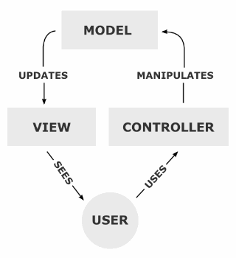
Паттерн проектирования MVC
Model-view-controller (MVC, «модель-представление-контроллер», «модель-вид-контроллер») – паттерн, при котором модель приложения, пользовательский интерфейс и взаимодействие с пользователем разделены на три отдельных компонента таким образом, чтобы изменение одного из компонентов оказывала минимальное воздействие на остальные.

Slide 5



Используемые Framework’и

Slide 6

Django
Django (Джанго) — свободный framework для веб-приложений на языке Python , использующий шаблон проектирования MVC.

Slide 7
Django
Отличительные особенности:
Понятная документация
Интуитивно понятный интерфейс администрирования с возможностью расширения
Абстрагирование от низкого уровня баз данных
Разделение контента и представления с помощью шаблонов
Малое число внешних зависимостей удобно для пользования: все, что нам нужно – это питон
Бесплатность
Диспетчер URL

Slide 8


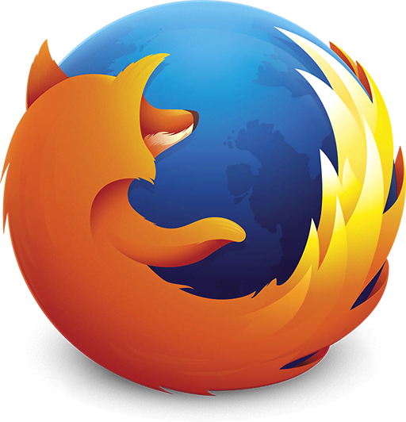


Django
Сайты и приложения на Python / Django:

Slide 9
Django
Django – приложение состоит из четырех основных компонентов:
Приложение
Модель данных
Шаблоны
URL
Представление

Slide 10
Django
Пример модели:
from django.db import models
class Photo(models.Model):
class Meta:
db_table = 'photo'
user = models.ForeignKey(User, related_name='photos')
image = models.ImageField()
data = models.DateTimeField(auto_now_add=True)
comment_count = models.IntegerField(default=0)
likes = models.IntegerField(default=0)
dislikes = models.IntegerField(default=0)

Slide 11
Django
Пример URL:
urlpatterns = patterns('',
url(r'^api/', include('api.urls')),
url(r'^users/(?P<username>[0-9a-zA-Z_-]+)$', UserDetail.as_view(),),
url(r'^register/res', Register.as_view())
)

Slide 12
Django
Пример представления:
class UserPhotoList(generics.ListAPIView):
serializer_class = PhotoSerializer
permission_classes = [IsAuthenticated]
queryset = Photo.objects.all()
def get_queryset(self):
return self.queryset.filter(user__username=self.kwargs.get('username')).order_by('-data')

Slide 13
Django Rest Framework
Django REST framework — удобный инструмент для работы с rest основанный на идеологии фреймворка Django.
Rest (сокр. англ. Representational State Transfer, «передача состояния представления») — стиль построения архитектуры распределенного приложения.

Slide 14
Django Rest Framework
Отличительные особенности:
Четкое разделение на сериализаторы, которые описывают соответствие между моделью и ее форматом представления
Набор базовых представлений, которые позволяют легко решать распространенные задачи связанные с CRUD
Поставляется со встроенным браузером API для тестирования вашего API.

Slide 15
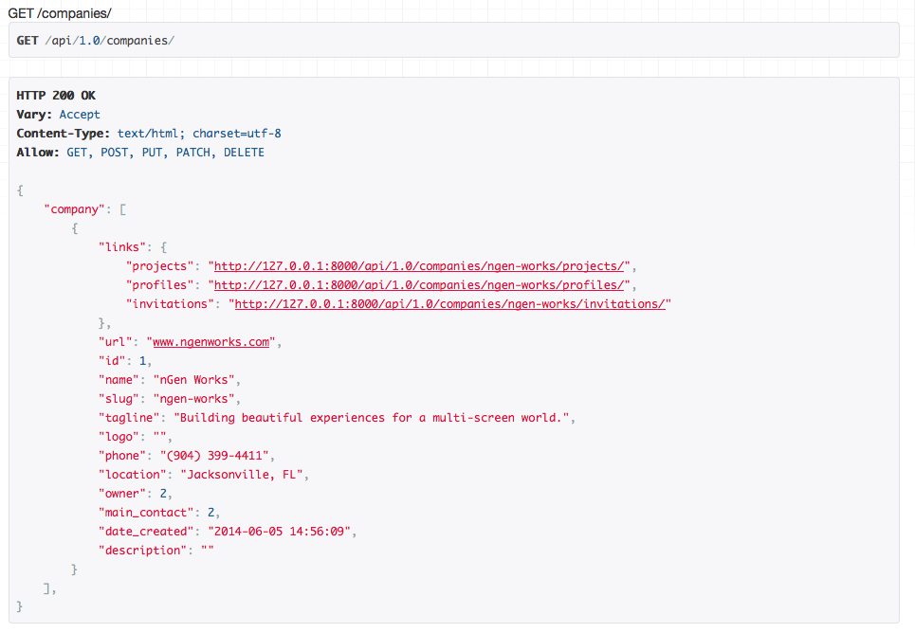
Django Rest Framework

Slide 16
Django Rest Framework
Пример сериализатора:
from rest_framework import serializers
class PhotoSerializer(serializers.ModelSerializer):
class Meta:
model = Photo
user = UserSerializer(required=False)
image = serializers.ImageField()
data = serializers.DateTimeField(format='%d %B %Y')
comment_count = serializers.IntegerField(default=0)
likes = serializers.IntegerField(default=0)
dislikes = serializers.IntegerField(default=0)

Slide 17
AngularJS
AngularJS — JavaScript-фреймворк с открытым исходным кодом. Его цель — расширение браузерных приложений на основе MVC шаблона, а также упрощение тестирования и разработки.

Slide 18
AngularJS
Отличительные особенности:
Двустороннее связывание данных
Позволяет использовать данные прямо в разметке
Позволяет писать меньше кода
Замечательная документация
Постоянная поддержка инструмента

Slide 19
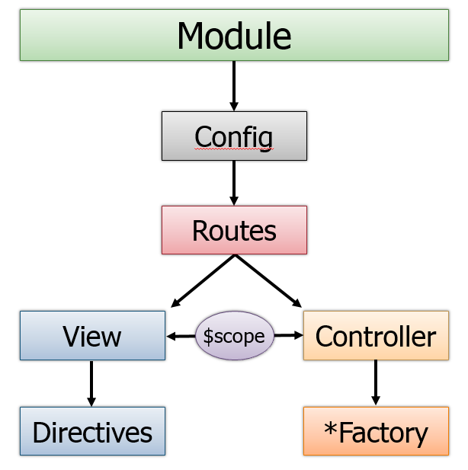
AngularJS
Module – глобальное хранилище для вашего приложения(контроллеры, роуты, вьюхи)
Config – настройки модуля
Routes – “менеджер” контроллеров для url
Controller – логика отдельных частей модуля
View – представление html
$scope – глобальный объект со всеми данными контроллера
Directives – кастомное поведение html
Factory – фабрика (сервис)

Slide 20
AngularJS
Пример:
app.factory('AllPhotos',[
'$resource', function($resource){
return $resource('/api/photos/getallphotos',{},
{get:{method:'GET',isArray:false}
})
}
]);
$scope.refresh = function() {
$scope.all_photos = AllPhotos.get();
};

Slide 21
Функциональность проекта
Регистрация
Добавление и удаление фотографий
Возможность отметить фотографию как «понравилось» или «не понравилось»
Просмотр пользователей, которым «понравилась» или «не понравилась» фотография
Подписка на других пользователей
Просмотр пользователей на которых вы подписаны и тех, кто подписан на вас
Возможность оставлять комментарии под фотографиями
Поиск пользователей
Лента фотографий пользователей, на которых вы подписаны
Лента фотографий всех пользователей(на каждом обновлении показывает 25 случайных фотографий)
Возможность загрузки фотографии просто перетащив ее в окно браузера

Slide 22
Структура
urls.py : Конфигурация URL-ов
settings.py : Настройки/конфигурация проекта
models.py : Модели
serializers.py : Сериализаторы моделей
api.py : Представления
каталог templates : Содержаться html шаблоны
каталог static : Содержаться js, css файлы

Slide 23
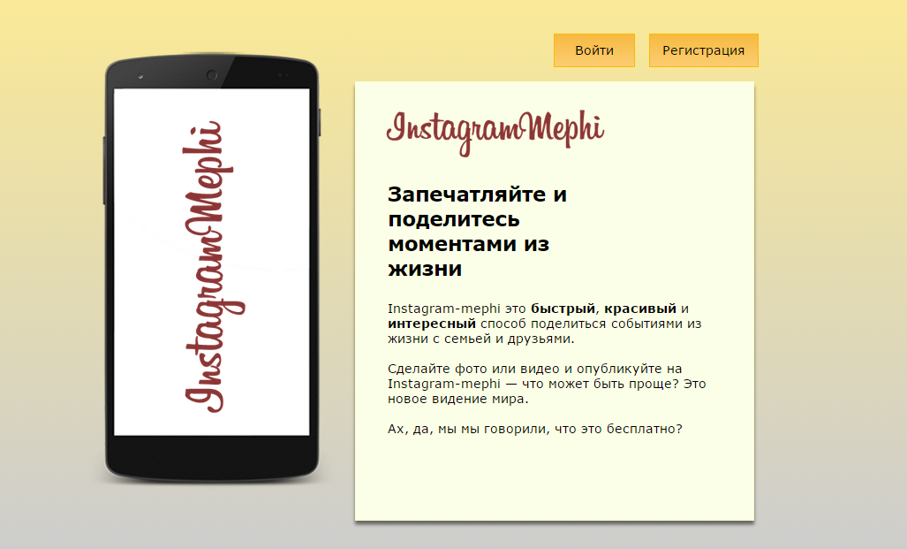

Slide 24
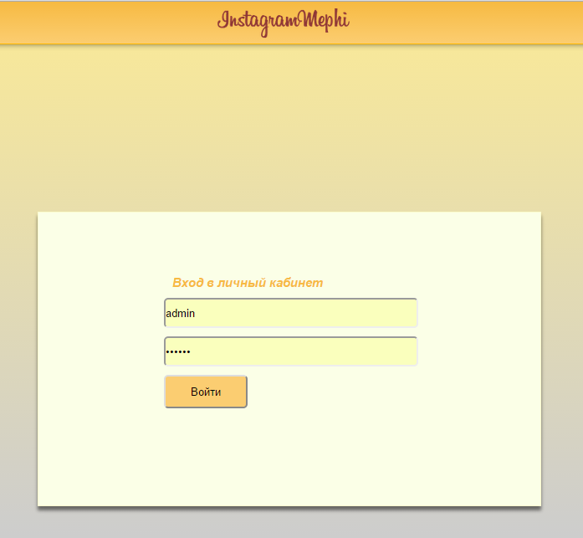
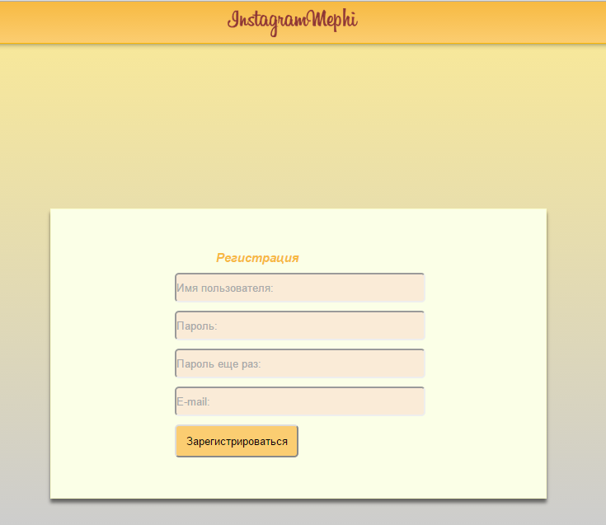
Авторизация и регистрация

Slide 25
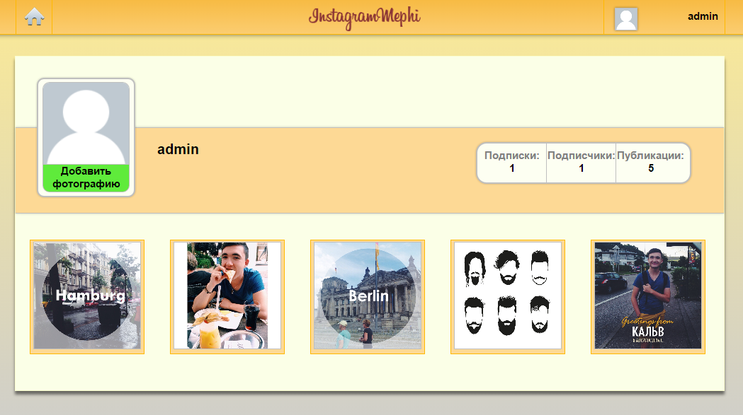

Slide 26
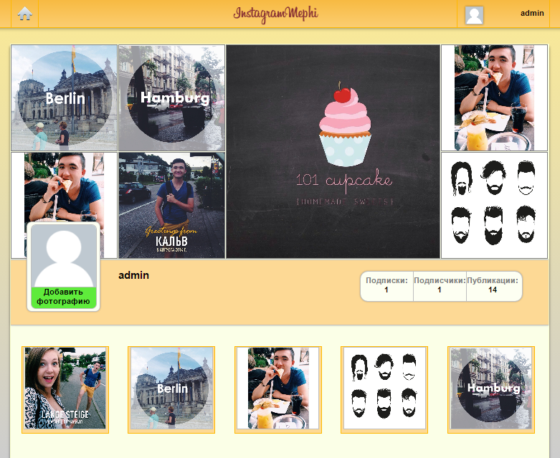

Slide 27
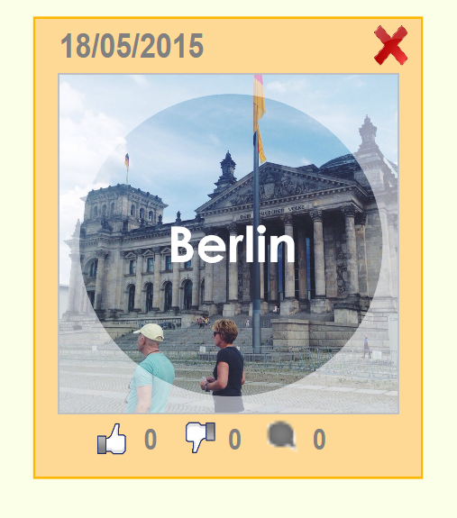
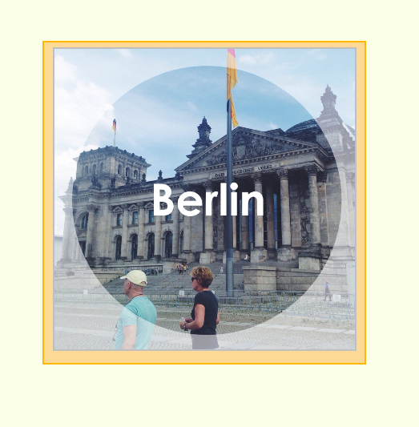

Slide 28
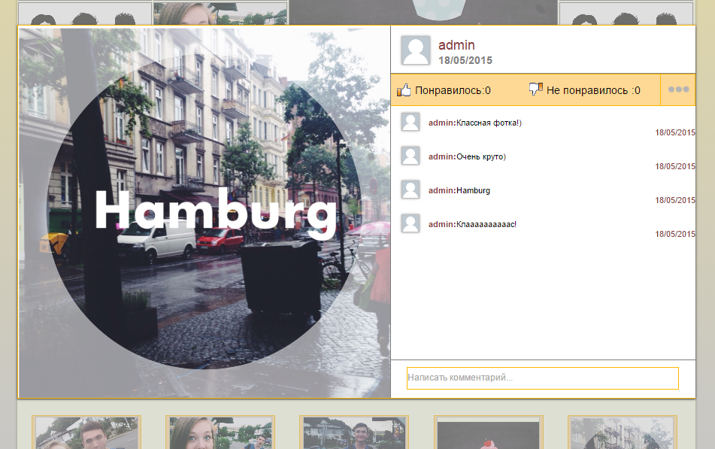

Slide 29
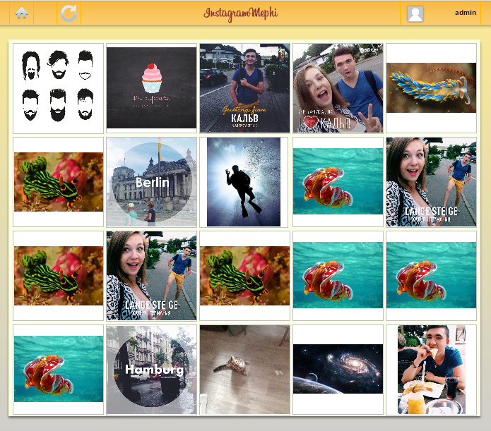

Slide 30
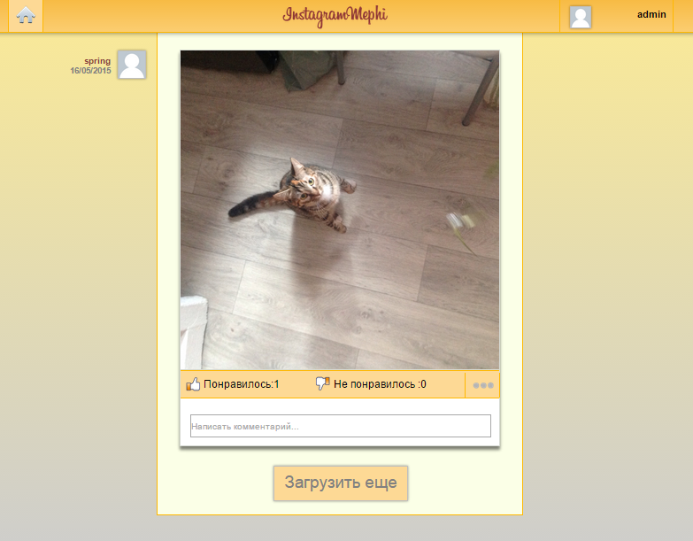

Slide 31
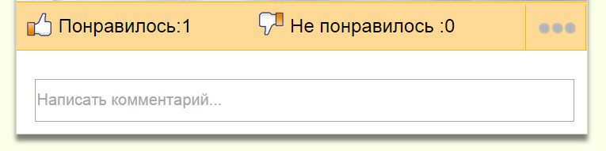
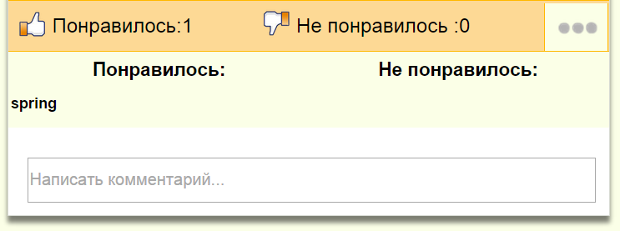

Slide 32
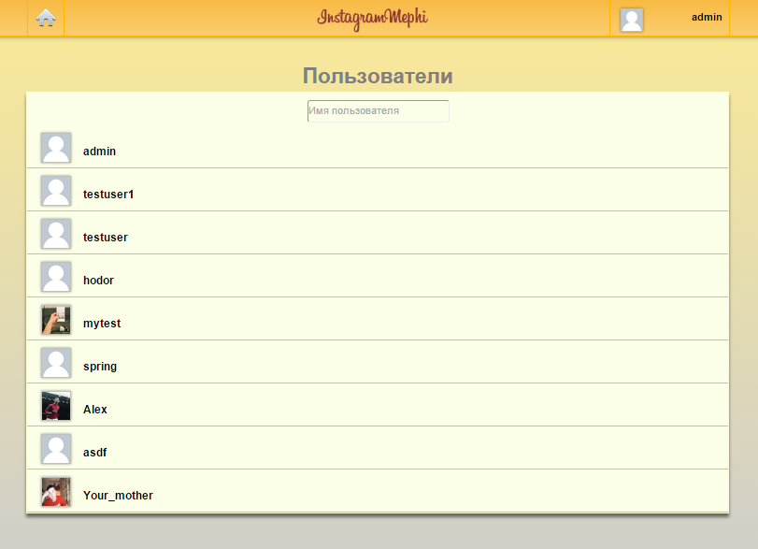

Slide 33
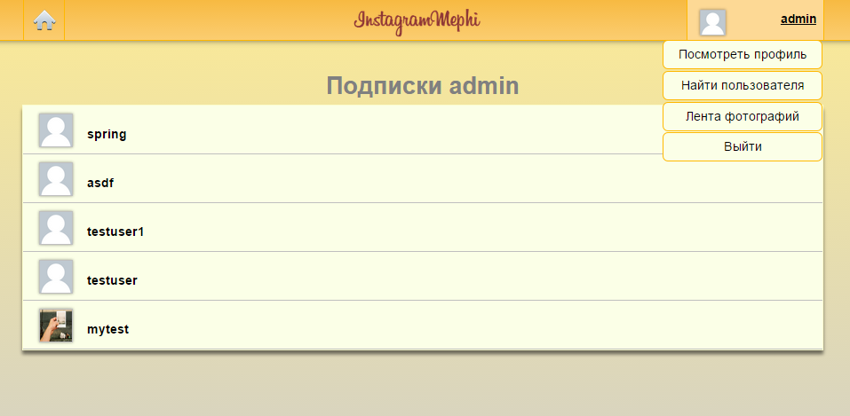

Slide 34
Спасибо за внимание !
Ссылка на GitHub: https://github.com/alsedi28/InstagramMEPhI

